Slide 1
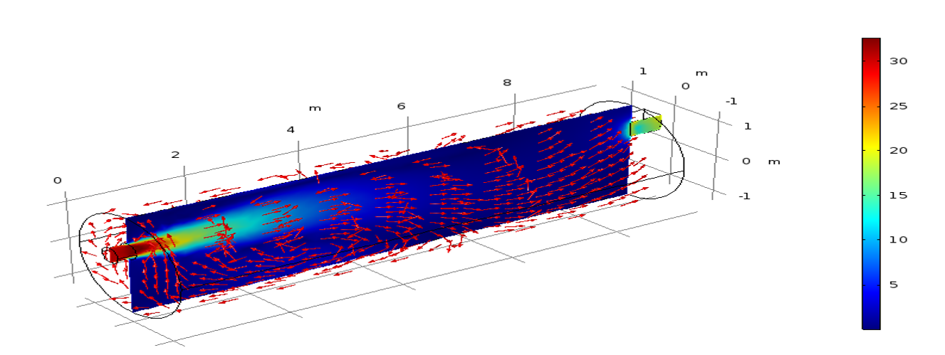
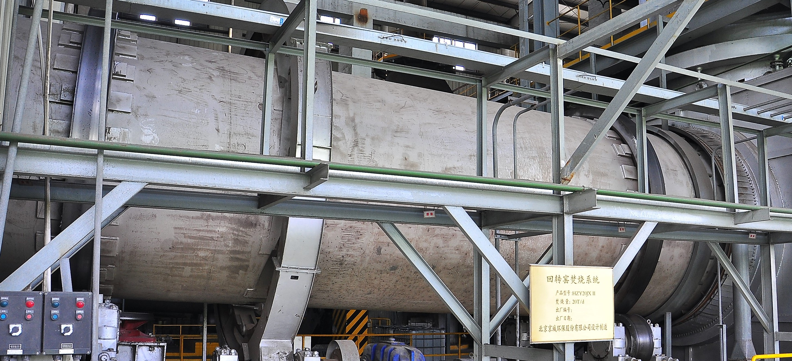
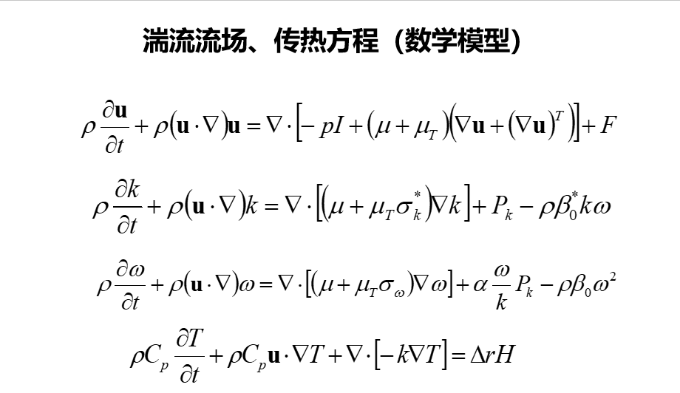
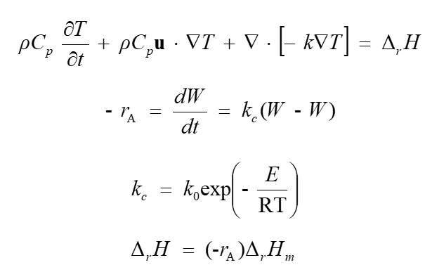
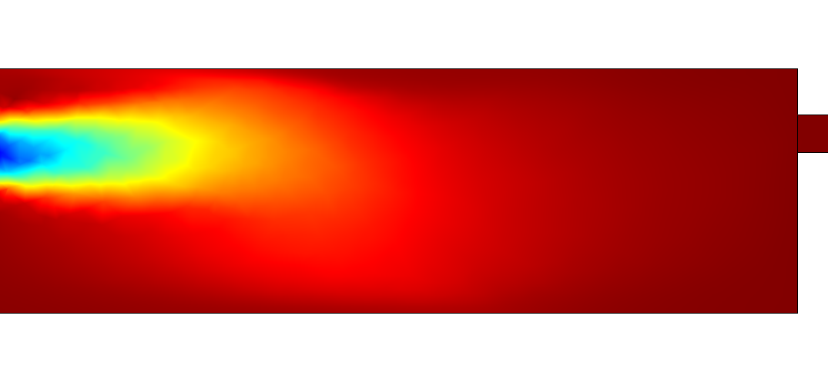

危险固体废弃物焚烧回转窑工况的数值模拟
采用工业回转窑处理危险废弃物已经有多年历史。但回转窑的结渣行为一直困扰着行业内的技术人员。对于回转窑的研究发现，这是一个多物理场耦合作用的环境，它包括流体力学、传热学，物理相变以及物性的构效关系。
胡万鹏1 周佳伟2
  1 嘉兴大学化学工程系 浙江嘉兴 314001
  2 嘉兴市固体废物处置有限责任公司 浙江嘉兴 314001
研究背景
采用工业回转窑处理危险废弃物已经有多年历史。但回转窑的结渣行为一直困扰着行业内的技术人员。对于回转窑的研究发现，这是一个多物理场耦合作用的环境，它包括流体力学、传热学，物理相变以及物性的构效关系。
采用流体力学与传热两个物理场耦合化学反应的方式，对于工业回转窑进行了数学建模。将真实的回转窑分为四个阶段：物料吸热干燥、升温预燃，燃烧放热，冷却降温。窑内的助燃空气与高温裂解的可燃气体进行混合，气体在燃烧过程中放热。热量伴随着气体流动，进行能量的转移和再分布。固体物料的进料及其热值等物性采用工业实际数据。红外热像仪采集窑体表面的温度数据，反推窑内温度。结合炉渣的粘度模型，判断炉渣的流动特征。
研究方法
使用了 COMSOL Multiphysics 多物理场的流体力学耦合固体-流体传热模块对回转窑进行建模。可燃废物的燃烧遵循一级反应动力学，燃烧反应放热加热窑内气流，气体湍流预热物料。
固体废弃物处置回转窑
结果
模拟结果的速度场显示，气流存在着返混回流现象。
返混的高温气流加热物料，使之干燥和升温；可燃废物燃烧过程中发出热量，维持炉内高温状态。热裂解及燃烧的残余物形成炉渣。
温度显示，窑体温度从低到高的再降低的温度分布。监控室的红外热像监测设备显示，计算结果与实际工业数据在温度变化趋势上高度吻合。
回转窑内温度分布
Wang, Mingyue, et al. "Numerical simulation of oxy-coal combustion in a rotary cement kiln." Applied Thermal Engineering 103 (2016): 491-500.
Li, S. Q., Ma, L. B., Wan, W., & Yao, Q. (2005). A mathematical model of heat transfer in a rotary kiln thermo‐reactor. Chemical Engineering & Technology: Industrial Chemistry‐Plant Equipment‐Process Engineering‐Biotechnology, 28(12), 1480-1489.

